Slide 1
Cyber Security
Awareness Programm
Notes:
Es freut mich, dass der Vortrag über Cyber Security Awareness auf so großes Interesse stößt. Andererseits ist es natürlich so, dass wir alle genau spüren, dass hinsichtlich der Thematik Cyber Security der Hut brennt. Und zwar in der Hinsicht, dass wir den täglichen, permanenten Angriffen von Hackern eigentlich nicht gewachsen sind. Dieser Krieg im digitalen Raum, ein Krieg neben vielen anderen in der aktuellen Zeit (ich denke, so viele Kriege hat es noch nie gegeben), kämpft mit sehr tückischen und leider auch sehr intelligenten Waffen (Auflistung der Attacken und prozentuell gegenübergestellt).
Auch ist es nicht wie früher, dass nur das Militär in den Kampf eingebunden ist, beim Cyberwar sind es ALLE, zumindest alle, die einen Computer und etwas, das für die Cyberkriminellen interessant ist, besitzen. Die Cyberkriminellen sind MeisterInnen in der digitalen Welt, nutzen Schlupflöcher in Programmen und Betriebssystemen, die durch fehlerhafte oder sicherheitstechnisch unzureichende Programmierung entstanden sind, und nutzen vor allem psychologische Methoden, um Menschen auszutricksen, abzulenken und zur Herausgabe von sensiblen Daten zu bringen. Eine Suche, die mit viel Kombinationsgabe, digitalem Verständnis, umfangreichem technischen Knowhow durchgeführt wird.
Demgegenüber stehen die vielen Organisationen und Personen, die fehlerhafte Software und Betriebssysteme einsetzen und denen das BEWUSSTSEIN für die Thematik fehlt. Es geht gar nicht darum, (kann es auch nicht gehen), dass sich alle betroffenen Personen Spezialwissen aneignen, oder technische Begriffe verstehen.
Es geht darum, dass bei den betroffenen Personen ein Bewusstsein dafür entsteht, wie man mit relativ einfachen Mitteln gegen die Angriffe ankämpft und dass man im digitalen Raum VORSICHTIG sein soll. Mir fällt der Vergleich mit einem Feld ein, das mit Minen verseucht ist. Da würde man sich auch sehr vorsichtig bewegen. Mit dem richtigen Bewusstsein für die Gefahren im Netz agieren die TeilnehmerInnen bedächtiger, fallen dadurch weniger auf die Tricks herein (Neugier) und agieren im Krieg aktiv gegen kriminelle Personen und Organisiationen.
Wie schaffen wir das Bewusstsein für die Gefahren, die im Internet lauern? Eigentlich eine schwere Frage, wissen wir ja noch gar nicht, wie Bewusstsein entsteht. Aber, schlau wie der Mensch ist, weiß er zwar nicht, wie Bewusstsein funktioniert, aber er weiß, wie Bewusstsein entsteht:
Wie entsteht Bewusstsein? - Spektrum der Wissenschaft
Cybersecurity Awareness: What It Is And How To Start – Forbes Advisor
Es geht darum, ein Gefühl für die Thematik zu bekommen, wenn wir ein Gefühl für Methoden haben, werden unsere Entscheidungen vom sogenannten Hausverstand getroffen. Dieser kommt gefühlsbasiert unbewusst zu seinen Entscheidungen, muss allerdings dafür trainiert werden. Ein anderes Wort für Hausverstand ist Intuition, Entscheidungen, die sehr schnell und unbewusst getroffen werden, sozusagen ohne nachdenken zu müssen.
Um diesen Zustand zu erreichen, muss man üben und trainieren. Nur die oftmalige Übung von bestimmten Abläufen lassen uns stutzig werden, wenn etwas anders ist, eigenartig ist. Und für diese Übungen haben wir in den BBS Rohrbach (HAK, HLW und FSD) ein Cyber Security Awareness Programm ins Leben gerufen, damit unsere SchülerInnen sowohl im privaten Bereich als auch im Arbeitsleben ein Bewusstsein für die Waffen der Cyberkriminellen haben.

Slide 2
150 Millionen verschiedene Waffen bzw. Schadsoftwarevarianten

Slide 3
In diesem Krieg sind wir
alle betroffen
Es handelt sich um einen Kampf
Bedrohlich
Aggressiv, die Schwächen des Menschen ausnutzend
Es betrifft den einzelnen Organisationsteilnehmer persönlich
Sehr zielorientiert: 1 Organisationsteilnehmer reicht
Verdeutlicht spezielle Vorgehensweise des Spear-Phishings
KI-as-a-Service ermöglicht tückische, neue Angriffstaktiken wie
Deep-Fakes, Voice Cloning, massentaugliches Spearphishing
Abwehrmechanismen intuitiv
.

Slide 4
B
Haltung ändern
Wissen aneignen
Üben üben üben
Bewusstsein
Awareness
Spielerisch
lernen
Verstehen
Gefühl
Intuition

Slide 5
Cyber Security Awareness Programm

Slide 6
Die Cyberbedrohungen sind zahlreich
Daten-Hacks im Einzelhandel (Kreditkartennummern...)
Mobile Sicherheit und Smartphone-Bedrohungen
Phishing-Angriffe und Social Engineering
Identitätsdiebstahl
Daten-Hacks im Gesundheitswesen
Sexualstraftäter, die es auf Kinder abgesehen haben
Angriffe auf Banken

Slide 7
Danke an Mag. Furtlehner
Vortrag pädagogischer Tag BBS Rohrbach
Februar 2022

Slide 8
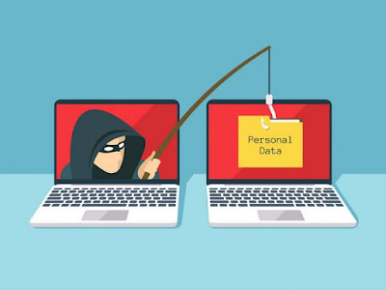
Aber die meisten Angriffe werden mit…
…Phishingmails durchgeführt
Wie erkenne ich Phishingmails?
E-Mail mit gefälschtem Absender.
Betreff zu ausstehender Zahlung oder Rechnung.
Anrede ist unpersönlich.
Akuter Handlungsbedarf wird vorgetäuscht.
Schlechte Formulierungen in der E-Mail.
Text enthält falsch aufgelöste oder fehlende Umlaute.
Links und Anhänge in der E-Mail.
Verdächtige URLs.

Slide 9
Wie können wir uns am besten schützen?
Tipp: verschiedene Passwörter Basis-Passwort z.B. ZU89;:iu Login-Domain z.B. facebook.com Systematik z.B. ersten 2 Buchstaben Passwort für facebook: faZU89;:iu Passwort für google: goZU89;:iu
Verwenden Sie starke Passwörter
Für jedes Login ein eigenes Passwort
Stellen Sie sicher, dass Software und Betriebssystem stets auf dem neuesten Stand sind
Vermeiden Sie das Anklicken von Weblinks in Emails oder anderen Nachrichten
Denken Sie an Ihre Haltung, seien Sie vorsichtig, handeln Sie bedächtig und achtsam
Cyber-Angriffe: Statistiken & Fakten | Cyber-Glossar | Fortinet

Slide 10
Unternehmen fordern von ihren MitarbeiterInnen MEHR Cyber Security Awareness

Slide 11
Und setzen selbst vermehrt auf Phishing-Plattformen und intelligente Schulungssysteme

Slide 12
Wären aber natürlich froh, wenn ihre MitarbeiterInnen schon während ihrer Schullaufbahn ausreichend Bewusstsein für die Gefahren im Netz entwickelt haben

Slide 13
BBS Rohrbach spielen…
… eine Art Versteck-Spiel
… ein Wissensspiel
Phishingmail-Kampagnen
OVOS: Cyber Security Quiz
Technische Vorbereitung
Ankündigung
Anonymität und Lernorientierung
Individualisierung
Bereitstellung von Lerninhalten
Etablierung einer Meldekette
Kontinuität und Randomisierung
Rückmeldung an die Empfänger
Zu wichtigen Themen rund um Cyber Security
Zertifizierte Learning-App
Mobile Anwendung, Web-App
Gamification
Microlearning
Smarter Algorithmus

Slide 14
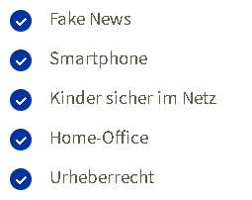
BBS Rohrbach fördern die Cyber Security Awareness
mit Phishingmail-Kampagnen
mit umfangreichen Lern- und Übungsmaterial zu
https://blog.wiwo.de/
ovosplay/Cyber Security Quiz - ovos play

Slide 15
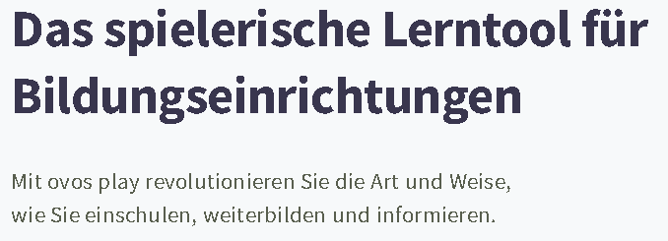
Basierend auf zwei Schulungsprogrammen
Phishing-Framework GoPhish
Schulungssoftware OVOS

Slide 16
Phishing-Framework GoPhish
Gophish ist ein leistungsstarkes, kostenfreies (Open Source)
Phishing-Framework,
mit dem sich die Anfälligkeit einer Organisation
für Phishingmails (Social Engineering) leicht testen lässt
und das mit mehrmals durchgeführten Phishingmail-Kampagnen
das Bewusstsein für eine korrekte Behandlung
von Emails mit Anhängen, Links und Aufforderungen fördert
👍

Slide 17
OVOSPlay – Lernen neu gedacht
Innovative Lernerfahrung
Spielerische Wissensvermittlung
Gamified Learning - beim Spielen lernen - ovos play
A1, Siemens, Goethe Institut, Erste Bank, ÖAMTC, Telefonica,
Stadt Wien, ÖBB … viele Unternehmen verwenden diese Schulungssoftware

Slide 18
OVOSPlay – Vorteile Gamified Learning
Lernende bekommen das Gefühl, dass sie die Verantwortung für ihr Lernen haben
Eine entspanntere Atmosphäre in Bezug auf Misserfolge, da man es einfach noch einmal versuchen kann
Lernen wird durch Fortschrittsindikatoren sichtbar
Lernende können durch unterschiedliche Avatare oder Charaktere verschiedene Identitäten erkunden
Höheres Engagement und Konzentrationsniveau der Lernenden
Weiterführende Informationen: Gamified Learning - beim Spielen lernen - ovos play

Slide 19
OVOSPlay – Zertifizierung
Die OeAD GmbH – Agentur für Bildung und Internationalisierung, Innovation Bildung und das Bundesministerium für Bildung, Wissenschaft und Forschung (kurz: BMBWF) verleiht Gütesiegel Lern-Apps gleich vier Mal.
Qualitätsnachweis für digitale mobile Lernanwendungen
Hilfsmittel bei der Auswahl qualitativer Apps
Das Gütesiegel (guetesiegel-lernapps.at)

Slide 20
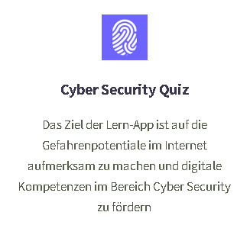
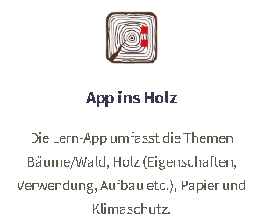
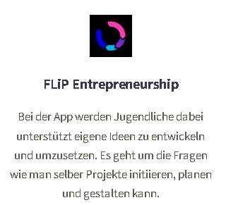
OVOSPlay – Zertifizierung

Slide 21
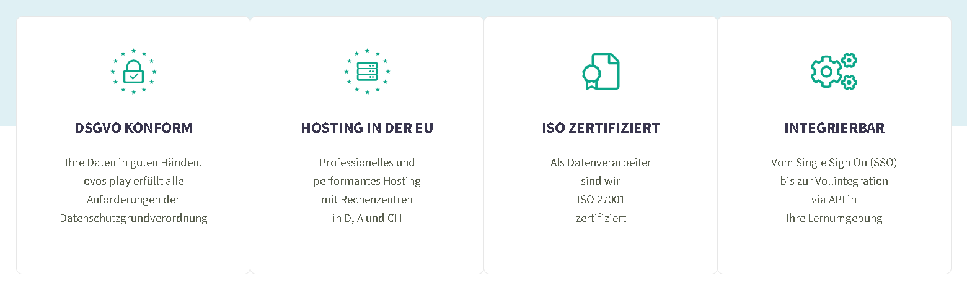
OVOSPlay Unkompliziert in der Einführung verlässlich im Betrieb

Slide 22
OVOSPlay Einsatz in HAK, HLW, FSD
webbasierte Anwendung, Leitner-Algorithmus
900 Übungsfragen, jeweils mit Bild und Text
Bei drei richtigen Antworten und 20 Sekunden Antwortzeit für 100% Lernfortschritt pro Übung: 900 x 3 x 20 / 60 = 900 Minuten
Bei 40 Lern-Wochen ergibt das ungefähr 25 Minuten pro Woche
Einbindung in ein Unterrichtsfach: WINF, AINF, Recht, VWL, IFOM
Als Schul- und/oder Hausübung
Erreichte Prozentsätze fließen in die Noten ein

Slide 23
Einbindung IT-Sicherheit in den Unterricht
Klasse | Fach | Einheiten
4DB | E-Business-Center | 18 Einheiten
5aHK | WINF | 18 Einheiten
5bHK | WINF | 18 Einheiten
4/5aHL | AINF 4. JG SoSe RECHT 5. JG WiSe GWV 4./5. JG | 6 Einheiten 6 Einheiten 6 Einheiten
4/5bHL | AINF 4. JG SoSe RECHT 5. JG WiSe VWL 4./5. JG | 6 Einheiten 6 Einheiten 6 Einheiten
4/5cHL | AINF 4. JG SoSe RECHT 5. JG WiSe VWL 4./5. JG | 6 Einheiten 6 Einheiten 6 Einheiten
3FSD | IFOM Recht Wirtschaftswerkstatt/BWL | 6 Einheiten 6 Einheiten 6 Einheiten

Slide 24
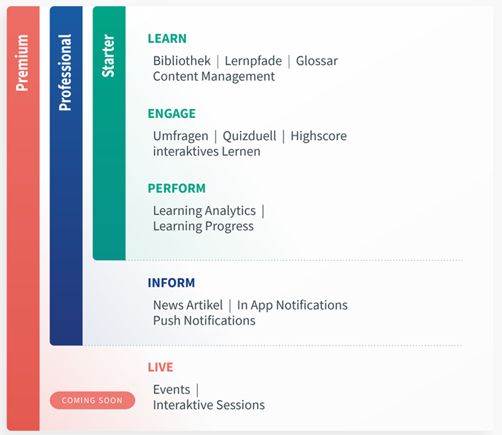
OVOS Varianten
Setupgebühr einmalig
Lizenzkosten jährlich
300 Nutzer, 5-Jahres-Bindung
300 Nutzer, ohne Bindung
€ 8.748 - 60% Education Rabatt = € 3.499,--
€ 11.016 - 60% Education Rabatt = € 4.406,--
€ 12.960 - 60% Education Rabatt = € 5.184,--
€ 10.368 - 60% Education Rabatt = € 4.147,--
€ 13.824 - 60% Education Rabatt = € 5.530,--
€ 17.280 - 60% Education Rabatt = € 6.912,--

Slide 25
OVOS Finanzierung jährliche Lizenzkosten
5 Jahre Bindung
Minus 20%
Jährliche Kosten inklusive Umsatzsteuer
Die Software ist „white-labeled“ d.h. Sponsoren können direkt in das Web-App-Logo aufgenommen werden.

Slide 26
Personalaufwand
Arbeitszeiten für administrative Tätigkeiten
Administration GoPhish, Erstellung und Einhaltung Zeitplan für GoPhish-Mails, Erstellung Phishing-Mails
Erstellung und Einhaltung Zeitplan für Schulungsinhalte OVOS, Regelmäßige Freischaltung der Schulungsinhalte OVOS
Auswertung der Lernerfolge
Anforderung der Zertifikate
eEducation-Finanzierungsanträge als Expert(-Plus)-Schule
Kustodiate

Slide 27
Schritte für die Schule
Zielfestlegung: Einführung des Awareness-Programms und Zertifikate für SchülerInnen
Klärung der Finanzierung von OVOS
Installation GoPhish
Installation und Konfiguration OVOS (wird extern durchgeführt, € 1.500,--)
Organisatorische Festlegungen, Zuständigkeiten für:
Administration GoPhish (auf internem/externem Webserver)
Erstellung und Einhaltung Zeitplan für GoPhish-Mails
Erstellung Phishing-Mails: effizient durch Importmöglichkeiten, Vorlagen, Schulübungen
Erstellung und Einhaltung Zeitplan für Schulungsinhalte OVOS
Regelmäßige Freischaltung der Schulungsinhalte OVOS
Auswertung der Lernerfolge
Anforderung der Zertifikate

Slide 28
Vorteile für die Schule
Außenwirkung:
bei Organisationen durch Awareness Zertifikat
Beiträge in Print- und Online-Medien
Professionalität bei der Fortbildung von SchülerInnen und LehrerInnen
Innovation macht Schule
Förderung von digitalen Kompetenzen
Förderung der Cyber Security Awareness
bei Schülerinnen und Schüler
im Lehrerkollegium

Slide 29
